Slide 1

第五章
第7章
对象的容纳
数组

Slide 2




本章目录
7.1 数组
  7.1.1 数组创建、初始化和使用
  7.1.2 多维数组
  7.1.3 数组和数组引用
  7.1.4 Arrays工具类
  7.1.5 对象比较
7.2 枚举
  7.2.1 枚举的定义
  7.2.2 枚举的使用
7.3 容器
  7.3.1 List
  7.3.2 泛型
  7.3.3 Set
  7.3.4 Map
  7.3.5 Collections工具类
  7.3.6容器的选择
*

Slide 3
7.1 数组
Java数组的概念
数组创建、初始化和使用
多维数组
java.util.Arrays工具类
对象比较用法
*

Slide 4
7.1 数组（Arrays）
数组是一种数据结构，用来存储相同类型(对象，基本类型)值的集合。
数组元素的访问：
数组名[索引值]
  如：a[10]，b[0]，c[c.length-1]
*

Slide 5
7.1 数组（Arrays）
Java数组的索引（下标）从0开始编号。
  a[0]代表数组a中第一个元素
数组中除了数组元素之外，还存在唯一一个可被访问的属性length，记录了数组中元素的个数。
  a[a.length-1]代表数组中最后一个元素
*

Slide 6
1.数组的创建、初始化和使用
（1）数组的声明
声明数组变量有两种形式：
  类型[ ] 数组名；
  类型 数组名[ ]；
    “[]”表示声明的变量是一个数组类型。
    “类型”可以是基本类型也可以是引用类型。
    例：int a[ ]; String[ ] b;
*

Slide 7
（2）数组初始化
数组在声明之后还不可以使用，在使用数组之前必须为数组分配足够的系统资源，称为“初始化”。
静态初始化
int a[]={21,34,7,8,10}; //a.length=5
int[] a = new int[] {1, 2, 3, 4};
*

Slide 8
动态初始化
int[] a = new int[10]; //a.length=10
动态初始化可以使用变量作为参数：
int a[] = new int[len]; //len是一个变量
这时数组元素值被自动赋为一个默认值：
  数值型数据（int ,double…） ：0
  字符型数据（char） ：\u0000
  布尔类型数据（boolean） ：false
  对象数据（String,Object…） ：null
*

Slide 9
对象数组的初始化
数组内的元素若是对象，可使用以下语法：
  类型[] 数组名=new 类型[] {
  new构造方法()，…， new构造方法()}
例
  Apple a[] = new Apple[] { new Apple(),
  new Apple() } ;
对于大型数组，一般配合循环语句来赋值
*

Slide 10
2. 多维数组
n维数组中存放着多个n-1维数组的引用。
两种常用的声明方式：
int[][] a; int a[][];
初始化：
int a[][] = { {1,2,3} , {4,5,6} };
int[][] a = new int[][] {{1,2,3}, {4,5,6}};
动态初始化：
int a[][] = new int[2][3];
*

Slide 11
2. 多维数组
数组元素引用的数组长度不等的多维数组称为不规则数组：
int[][] a = new int[2][];
a[0]=new int[2]; a[1]=new int[3];
多维数组的length属性：
a.length指第一维数组的长度
a[0].length数组中第1个元素引用的数组的长度
多维数组的索引也是从0开始的
*

Slide 12
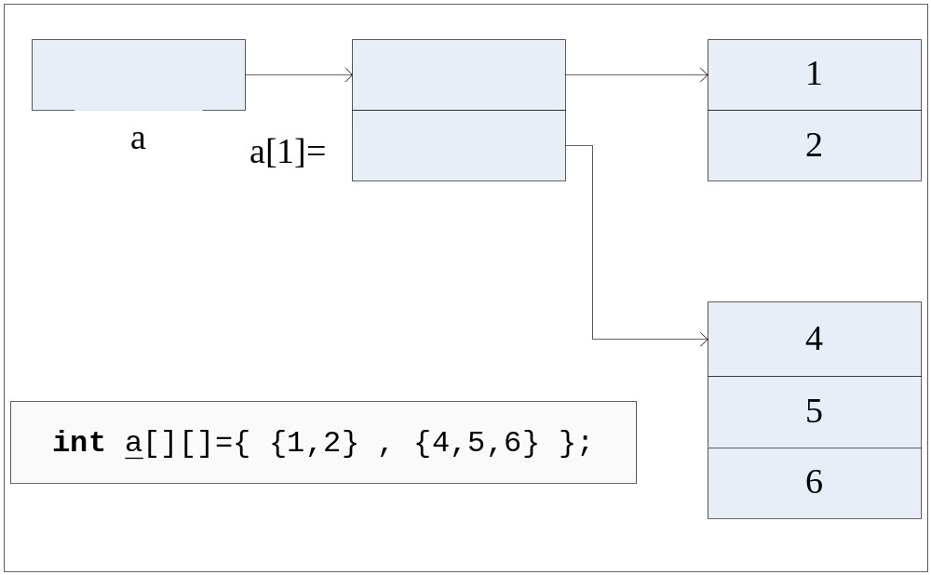
2. 多维数组
*

Slide 13
3. 数组与数组的引用
Java数组是特殊的对象，数组变量存放一个数组对象的引用
可以将数组变量作为方法参数达到改变数组元素值的效果
public static void changeArrayValue(int[] para) {
para[0]=2;
}
*

Slide 14
3. 数组与数组的引用
public class ArrayPara {
public static void changeArrayValue(int[] para) {
para[0]=2;
}
public static void changeArrayRef(int[] para) {
int temp[]={2,3,4,5};
para=temp;
}
public static void main(String[] args) {
int a[];
a=new int[]{99,100};
changeArrayValue(a);
System.out.println(a[0]);
a=new int[]{99,100};
changeArrayRef(a);
System.out.println(a[0]);
}
}
2
99
*

Slide 15
4. 数组工具类Arrays
Arrays类有一套static方法，提供了操作数组的实用功能
方 法 | 描 述
copyOf() | 将一个数组中的值拷贝到新的数组中
sort() | 将一个数组中的值进行排序，默认是升序排列
binarySearch() | 在已排好序的数组中查找特定值
equals() | 判断两个数组是否相等
asList() | 将数组重构为列表
*

Slide 16
示例：数组复制与排序
Int dest[] = Arrays.copyOf( src, src.length );
int a[] = { 28, 14, 117, 66, 1, 70 };
Arrays.sort(a);
for (int i = 0; i < a.length; i++)
System.out.print(a[i]+” , ”);
1 , 14 , 28 , 66 , 70 , 117
*

Slide 17
5. 对象比较接口
当数组中存储的为对象类型时，为数组排序必须能判断数组中两个对象之间的大小。
java.lang.Comparable接口
  int compareTo(Object o)
java.util.Comparator接口
  int compare(Object o1,Object o2)
*

Slide 18
示例：创建可比较的类 方法一
import java.lang.Comparable;
class Employee implements Comparable {
int id;
String name;
public int compareTo(Object o) {
Employee e=(Employee)o;
return this.id-e.id;
}
}
Employee类是可以比较大小的，当调用sort()方法对Employee类型数组进行排序时，方法将自动调用Employee类中的compareTo()方法比较大小，并按id值从小到大排列。否则调用sort()会报异常。
*

Slide 19
示例：创建可比较的类 方法二
import java. util.Comparator;
  class DescComparator implements Comparator {//降序比较器
  public int compare(Object o1, Object o2) { Comparable c1 = (Comparable)o1;
  return 0-c1.compareTo(o2);
  }}
  Arrays.sort(employees,new DescComparator());
  //此处employees是一个Employee集合
Comparator与Comparable两个接口都能使对象比较大小，但是Comparator拥有更优良的模块性，Comparator可以看成一种算法的实现，将算法和数据分离。
1、类的设计者没有考虑到比较问题而没有实现Comparable，可以通过Comparator来实现排序而不必改变对象本身。
2、通过构造不同的比较器，可以实现多种排序标准，比如升序、降序等。
*

Slide 20
7.2 枚举
有些数据集合，它们的数值是不变化的，而且集合中的元素个数是有限的。
季节={春，夏，秋，冬}
星期={星期一，星期二，…，星期日}
性别={男，女}
音量={高，中，低}
创建枚举类型使用“enum”关键字，枚举类型变量只能保存此类声明时给定的某个枚举值。
enum Season { SPRING, SUMMER, FALL, WINTER};
Season s = Season.SPRING;
*

Slide 21
示例：一个简单的枚举程序
public class TestEnum {
public enum Season { SPRING, SUMMER, FALL, WINTER };
public static void main(String[] args) {
seasonOutput(Season.SPRING);
}
private static void seasonOutput(Season s){
switch (s) {
case SPRING:
System.out.println("春"); break;
case SUMMER:
System.out.println("夏"); break;
case FALL:
System.out.println("秋"); break;
case WINTER:
System.out.println("冬"); break;
default :
System.out.println("default");
}
}
}
春
*

Slide 22
7.3 容器
列表List
线性表ArrayList与链表LinkedList
泛型
集合Set
迭代器Iterator
映射Map
HashSet与HashMap
Collections工具类
*

Slide 23
数组的优缺点
数组可以快速地随机访问数组中的元素。数组可以保存基本类型和对象。
数组的容量固定。当数组空间不足的时候需要做数据迁移，效率很低。
经常不知正在编写的程序需要使用多少个对象。
Arrays类，专门用来操作array。
*

Slide 24
7.3 容器
动态的容量
Collection（类集）: 一组单独元素集合
  List ：保存的对象有顺序，按照元素的索引位置检索对象。允许重复元素。
  Set ：不允许保存重复的元素。元素之间没有顺序。靠元素值检索对象。
Map（映射）: 一组键值对
  元素包括“键” 对象和“值”对象。键必须是唯一的，值可以重复。
*

Slide 25
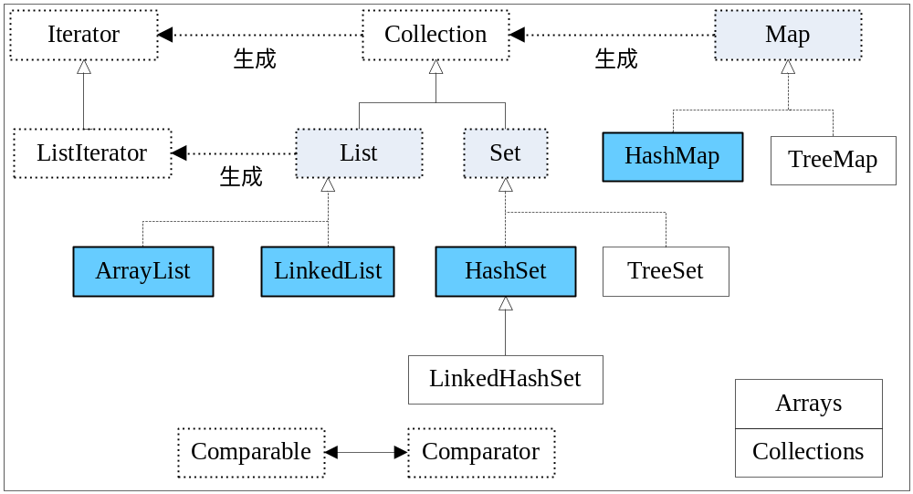
容器类关系
*

Slide 26
Collection接口
方 法 | 描 述
add() | 向类集中添加一个元素
addAll() | 将另一个类集的所有元素添加到本类集
clear() | 清空本类集
contains() | 判断类集中是否存在某元素
containsAll() | 判断一个类集是否为本类集的子集
equals() | 判断两个类集是否相等
isEmpty() | 判断类集是否为空
remove() | 从类集中移除一个元素
size() | 查看类集中元素的数量
toArray() | 将本类集转化为一个同类型数组并返回数组引用
iterator() | 生成一个本类集的迭代器
*

Slide 27
1. List（列表）
List是Collection的子接口，是有序的Collection
顺序是List 和其它集合最大的区别，索引位置是其重要属性
方 法 | 描 述
add() | 重载的add()方法，可在指定位置处插入元素
remove() | 重载的remove()方法，可在指定位置处删除元素
get(int) | 获取指定位置的元素
set() | 重设指定位置的元素的值
indexOf() | 获取指定元素的位置
lastIndexOf() | 获取指定元素的最后一次出现的位置
*

Slide 28
1. List（列表）
List常用实现类有ArrayList和LinkedList，两种类型存在性能差异
List a = new ArrayList();
//List a = new LinkedList();
a.add( "cat" );
a.add( "dog" );
a.add( "cat" );
a.remove(0);
for(int i=0; i<a.size(); i++) { // a.size()=2
System.out.print(a.get(i)+",");
}
dog,cat,
List a = new LinkedList();
*

Slide 29
使用接口定义
上例中使用接口List定义类集的方法有一个好处：改变集合类型时其它代码不用变化
ArrayList与LinkedList常用的大部分方法都是接口List定义的
当使用实现类特有方法时不能使用接口定义，而应该使用具体类定义
  ArrayList a = new ArrayList();
*

Slide 30
（1）ArrayList（线性表）
实现了线性表数据结构
内部维护了一个Object类型数组
容量可以动态变化，也被称为动态数组。
快速的随机存取。中间插入和删除元素时，速度较慢。
*

Slide 31
（1）ArrayList（线性表）
构造方法
新建一个ArrayList同时就创建并初始化了一个Object数组，容量指此数组的容量
正确的估计容量是提高ArrayList使用效率的重要途径
ArrayList() | 构造一个空的线性表，容量为10
ArrayList(Collection) | 根据已有类集构造线性表
ArrayList (int) | 构造指定初始容量大小的线性表
*

Slide 32
（2）LinkedList（链表）
实现了“链表” 数据结构
较快的顺序存取速度。快速的中间插入删除速度。随机存取速度较低。
内部维护了一个带头结点的双向链表
定义了一些关于链表操作的特有方法
*

Slide 33
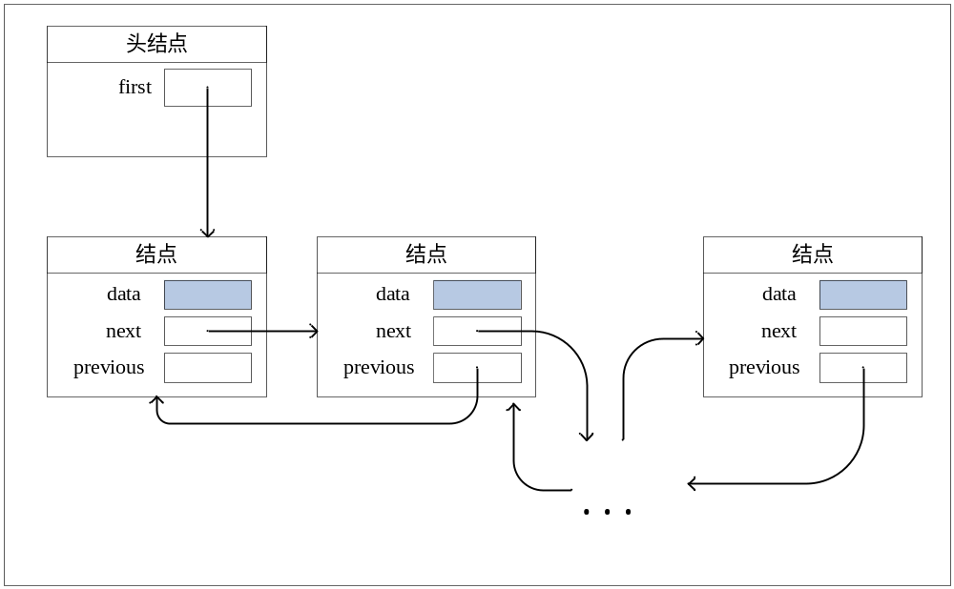
（2）LinkedList（链表）
带头结点的双向链表
*

Slide 34
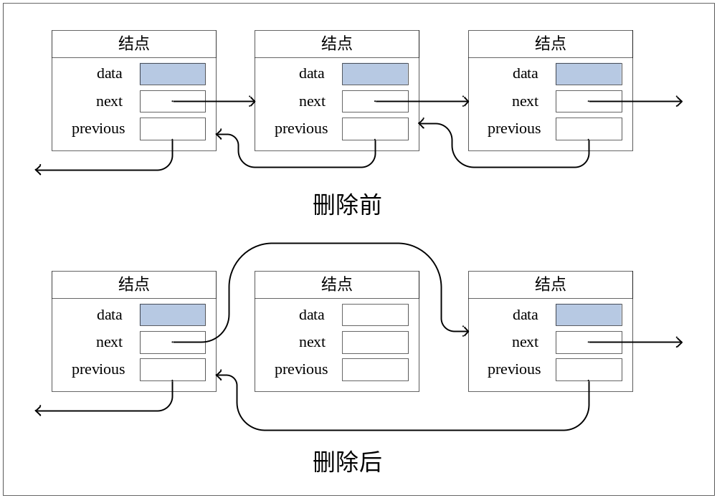
（2）LinkedList（链表）
双向链表删除过程
*

Slide 35
（2）LinkedList（链表）
特有方法
使用LinkedList可以很简单地构造类似“栈”（stack）、“队列”（queue）这样的数据结构
addFirst() | 向链表头插入元素
addLast () | 向链表尾插入元素
getFirst () | 获取链表头元素
getLast () | 获取链表尾元素
removeFirst () | 移除链表头元素
removeLast () | 移除链表尾元素
*

Slide 36
示例：使用LinkedList构造栈
import java.util.LinkedList;
class StackL { //构造“栈”
private LinkedList list = new LinkedList();
public void push(Object o) { //进栈
list.addFirst(o);
}
public Object top() { //查看栈顶元素
return list.getFirst();
}
public Object pop() { //出栈
return list.removeFirst();
}
}
*

Slide 37
示例：使用LinkedList构造栈
public class ConstructStack {
public static void main(String[] args) {
StackL s = new StackL();
s.push("cat");
s.push("dog");
s.push("monkey");
s.pop();
System.out.println(s.top());
}
}
*

Slide 38
2. 泛型
List a = new ArrayList();
a.add( "haha" ); //插入一个String类
a.add( new Cat() ); //插入一个Cat类
a.add( new Dog() ); //插入一个Dog类
String s = (String)a.get(0);//取出第一个元素
插入集合的元素没有类型检查
从集合取出的元素需要强制转换
List<String> a = new ArrayList<String>(); // 使用泛型
a.add( “haha” );
//a.add( new Cat() ); // 报错 无法插入
//a.add( new Dog() ); // 报错 无法插入
String s = a.get(0);
// 无需强制转换 取出的元素类型直接就是String类型
*

Slide 39
2. 泛型
（1）使用泛型的语法
在声明泛型类的变量时，使用尖括号“<>”来指定形式类型参数
class 类名<类型参数列表> {类体}
例：Class A <X1,X2> {X1 a; X2 b;}
在应用泛型类时，必须用具体类型填入类型参数，即泛型类的具体化
类名<具体类型列表> 变量名=new 类名<具体类型列表>（构造函数的参数列表）;
例：A<String,Integer> m = new A<String,Integer>();
*

Slide 40
2. 泛型
（2）泛型的使用
类可以使用泛型，接口可以使用泛型，方法也可以使用泛型
public <T> testGen (boolean b, T first, T second) {return b ? first : second;}
String s = testGen(true, “a”, “b”); //正确
Integer i=testGen(false,new Integer(1),new Integer(2)); //正确
String s = testGen(true, "pi", new Float(3.14));
//错误
*

Slide 41
（3）容器的泛型
容器接口声明（）
容器接口中的方法也是泛型的
interface Collection<E>{boolean add( E e);}
public class String implements Comparable<String>
Collection | interface Collection<E> extends Iterable<E>
Map | interface Map<K,V>
List | Interface List<E> extends Collection<E>
Set | interface Set<E> extends Collection<E>
*

Slide 42
示例：定义泛型的类
import java.util.LinkedList;
class StackL<T> { //构造“栈”
private LinkedList<T> list = new LinkedList();
public void push(T o) { //进栈
list.addFirst(o);
}
public T top() { //查看栈顶元素
return list.getFirst();
}
public T pop() { //出栈
return list.removeFirst();
}
}
*

Slide 43
3. Set（集合）
实现数学上集合（Set）数据结构
最大的特点就是不允许保存重复的元素
元素之间不要求有顺序，元素无索引
继承自Collection 接口。没有额外的方法
常用的实现类：HashSet 和 TreeSet以及LinkedHashSet。
*

Slide 44
示例：Set（集合）
Set<String> set = new HashSet<String>();
set.add("cat");
set.add("dog");
set.add("cat");
set.add(“cat”);//无法插入，返回false
set.remove("cat");
System.out.println(set);
dog
*

Slide 45
（1）Iterator（迭代器）遍历
一种设计模式，它是一个对象。它可以遍历并选择序列中的对象。
使用过程：
调用方法iterator() 返回一个迭代器。第一次调用Iterator的next()方法时，它返回序列的第一个元素。
使用next()获得序列中的下一个元素，每成功调用一次迭代器向后移动一个元素。
使用hasNext()检查序列中是否还有元素。
使用remove()将迭代器新返回的元素删除。
*

Slide 46
（1）Iterator（迭代器）遍历
Collection接口都可以使用迭代器
迭代器把存取逻辑从不同类型的集合类中抽象出来
List<String> a = new ArrayList<String>();
for( int i=0; i<a.size(); i++) {
… a.get(i); //取出元素
…
}
//???
Set<String> a = new HashSet<String>();
// for (int i;??size) can not work!!…
for(Iterator<String> it= a.iterator(); it.hasNext(); ) {
…
String s = it.next(); //取出元素
…
}
*

Slide 47
（2）for-each遍历
把迭代器进行了包装，使得代码更加简洁。
for(变量类型 变量名:集合){…}
for-each只能遍历两种类型的对象:
－数组
－实现了java.lang.Iterable接口的类的实例
Set<String> set = new HashSet<String>();
…
for(String s : set) {
System.out.println(s);
}
*

Slide 48
（3）HashSet（哈希集、散列集）
添加删除时，若循环比较则效率低下
采用“哈希表”与哈希算法实现快速查找
内部维护一个链表数组
拥有常数查找时间
要求对象重写hashCode()方法与equals()方法
*

Slide 49
示例：HashSet（哈希集）
import java.util.*;
public class HashSetTest {
public static void main(String[] args) {
Set<Integer> set = new HashSet<Integer>(); //保存整数的哈希集
for(int i = 0; i < 100; i++) {
Integer temp = new Integer(i%6);
set.add(temp);
}
for(Iterator<Integer> it = set.iterator(); it.hasNext(); ) {
System.out.print(it.next()+",");
}
}
}
0,1,2,3,4,5,
*

Slide 50
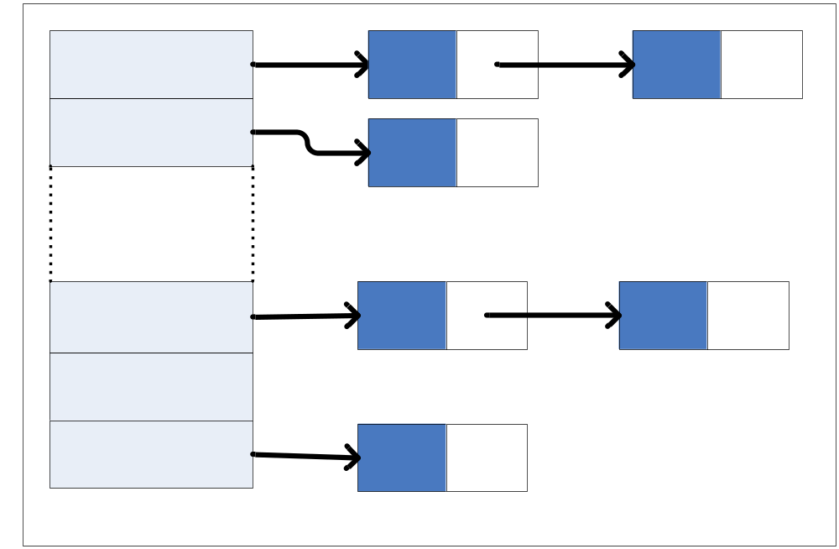
（3）HashSet（哈希集）
链表数组
*

Slide 51
（3）HashSet（哈希集）
构造方法
容量为链表数组的大小，载入因子为数组重构的条件。
当（元素的数目>容量*载入因子）时，扩展哈希集容量。如16->32
HashSet() | 构造空的HashSet，容量16，载入因子0.75
HashSet(Collection) | 从其它类集构造HashSet
HashSet(int) | 指定初始容量，载入因子0.75的HashSet
HashSet(int,float) | 指定初始容量与载入因子的HashSet
*

Slide 52
（3） HashSet（哈希集）
添加、删除之前首先进行查找
查找元素a过程：
调用a.hashCode()方法获得哈希码
由哈希码计算出a在数组中位置，即插入哪一个链表。
调用a.equals()方法和此链表中每一个元素比较。
如果有相同的元素，a被找到。结束。
否则说明未找到a。
*

Slide 53
示例：HashSet（哈希集）
import java.util.Iterator;
import java.util.Set;
import java.util.HashSet;
class Employee {
int id;
public Employee(int id) {
this.id = id;
}
}
public class HashSetNoHashCode {
public static void main(String[] args) {
Set<Employee> set = new HashSet<Employee>();
set.add( new Employee(12) );
set.add( new Employee(1) );
set.add( new Employee(1) );
for(Iterator<Employee> it = set.iterator(); it.hasNext();) {
Employee temp = it.next();
System.out.println("ID="+temp.id+",hashcode="+temp.hashCode());
}
}
}
ID=12,hashcode=33263331
ID=1,hashcode=6413875
ID=1,hashcode=21174459
*

Slide 54
（3）HashSet（哈希集）
系统默认hashCode()返回对象在内存中的地址
系统默认equals()方法比较两个对象内存中的地址
HashSet中的对象需要重写hashCode()方法与equals()方法
如果 a.equals(b)返回true，那么 a.hashCode()=b.hashCode()
内容equals的对象hashcode一定相等。
两个对象的hashcode不相等则两个对象一定不equals
*

Slide 55
（3）HashSet（哈希集）
合格的equals()方法必须满足条件：
自反性：对任意 x, x.equals(x) 总返回true。
对称性：对任意 x 与 y, x.equals(y) 总返回 true 当且仅y.equals(x) 返回 true。
传递性: 对任意 x, y, z, 如果 x.equals(y) 返回 true 而且 y.equals(z) 返回 true, 那么 x.equals(z) 总返回 true。
持续性: 对任意 x 与 y, 多次调用 x.equals(y) 结果不会改变。
对任意非空x, x.equals(null) 总返回false。
*

Slide 56
示例：HashSet（哈希集）
class Employee { //员工类
int id;
public Employee(int id) {
this.id = id;
}
public int hashCode() {
//重写hashCode()
return this.id;
}
public boolean equals(Object o) {
//重写equals(Object o)
Employee e = (Employee) o;
if(this.id==e.id) return true;
else return false;
}
}
ID=1,hashcode=1
ID=12,hashcode=12
*

Slide 57
（4）其它Set
TreeSet ：元素间有序的Set
实现“红黑树”(自平衡排序二叉树)数据结构后推得到的顺序Set。
对象必须实现Comparable接口或者Comparator接口
对象需重写equals()以保证元素的单一性
查找效率log(n)
LinkedHashSet：HashSet+链表
在HashSet的基础上将每一个元素用链表串连起来
元素间有确定的顺序
适合于常量复杂度的高效存取性能要求，同时又要求元素有序的情况
*

Slide 58
示例：比较HashSet,TreeSet,LinkedHashSet
Set<Integer> hashSet = new HashSet<Integer>();
Set<Integer> linkedHashSet=new LinkedHashSet<Integer>();
Set<Integer> treeSet = new TreeSet<Integer>();
//产生一个随机数s，并将其包装后放入3种Set中
for(int i=0;i<5;i++){
int s=(int)(Math.random()*100);
//产生一个0－100的随机整数
Integer temp = new Integer(s);
hashSet.add(temp);
linkedHashSet.add(temp);
treeSet.add(temp);
System.out.println("第 "+i+" 次随机数产生为："+s);
}
System.out.println("HashSet："+hashSet);
System.out.println("LinkedHashSet："+linkedHashSet);
System.out.println("TreeSet ："+treeSet);
*

Slide 59
比较HashSet,TreeSet,LinkedHashSet
输出结果：
HashSet的元素存放无顺序
LinkedHashSet 保持元素的添加顺序。
TreeSet元素按值进行排序存放。
第 0 次随机数产生为：46
第 1 次随机数产生为：0
第 2 次随机数产生为：27
第 3 次随机数产生为：70
第 4 次随机数产生为：61
HashSet：[0, 70, 27, 46, 61]
LinkedHashSet：[46, 0, 27, 70, 61]
TreeSet ：[0, 27, 46, 61, 70]
*

Slide 60
4. Map（映射）
维护“键（key）－值(value)”关系对结构的无序容器
键与值都为对象，键值对也为对象
一个Map中不能包含相同的key，每个key只能映射一个value。、
常用的实现类：HashMap 和 TreeMap以及LinkedHashMap。
Map<Integer,String> map =
new HashMap<Integer,String>();
map.put(1,”abc”);
*

Slide 61
Map常用方法
put(K,V) | 将指定值与指定键相关联，如果此键已存在，将值替换
putAll(Map) | 将指定 Map 中的所有映射复制到此 map
clear() | 删除map中所有映射
remove(Object) | 从 Map 中删除键和关联的值
get(Object) | 通过键查找值
size() | 返回键值对个数
isEmpty() | 判断映射集是否为空
keySet() | 将映射中的键打包成Set返回
values() | 将映射中的值打包成Collection返回
entrySet() | 返回键值对实体的Set
containsKey(Object) | 判断集合中是否存在指定键
containsValue(Object) | 判断集合中是否存在指定值
*

Slide 62
（1）Map遍历
Map接口没有实现Iterable接口，无法使用迭代器
Map键值对元素无序，无法使用索引
Map接口提供3种集合的视图：
keySet()：生成键的Set型集合
values()：生成值的Collection型集合
entrySet()：生成键值对的Set型集合
*

Slide 63
（1）Map遍历
方法一（遍历值）：
方法二（通过键遍历值）：
public void byValue(Map<String,Student>map) {
Collection<Student> c = map.values();
Iterator it;
for (it=c.iterator(); it.hasNext();){
Student s = (Student)it.next();
}
}
public void byKey (Map<String, Student> map) {
Set<String> key = map.keySet();
Iterator it;
for (it = key.iterator(); it.hasNext();) {
String s = (String) it.next();
Student value = map.get(s);
}
}
*

Slide 64
（1）Map遍历
Map.Entry:Map内部定义的一个接口，专门用来保存键值对的内容
方法三：
public static void byEntry(Map<String, Student> map) {
Set<Map.Entry<String, Student>> set = map.entrySet();
Iterator<Map.Entry<String, Student>> it;
for (it= set.iterator(); it.hasNext();) {
Map.Entry<String, Student> entry = it.next();
System.out.println(entry.getKey() + "--->" + entry.getValue());
}
}
*

Slide 65
（2）HashMap（哈希映射）
Map必须保持“键”的单一性，这和Set必须保持其元素的单一性是一致的
HashSet内部维护着一个HashMap
“键”就是我们要存入的对象
“值”是一个常量PRESENT
例如：
HashSet的add()方法调用其内部HashMap的put()方法
*

Slide 66
（2）HashMap（映射）
HashMap的对象也需要实现 equals()与hashCode() 方法
构造方法：
容量与载入因子作用同HashSet中的一样
HashMap() | 构造空的HashMap，容量16，载入因子0.75
HashMap(int) | 指定初始容量，载入因子0.75的HashMap
HashMap(int,float) | 指定初始容量与载入因子的HashMap
*

Slide 67
（3）其它Map
TreeMap :特点同TreeSet，基于红黑树数据结构的实现。按“键”进行排序是唯一的带有subMap()方法的Map，它可以返回一个子树
LinkedHashMap将每一个键值对用双向链表串连起来，类似于LinkedHashSet
WeakHashMap: 弱键实现哈希表。如果没有map之外的引用指向某个“键”，则此“键”可以被垃圾收集器回收
IdentifyHashMap : 使用==代替equals()对“键”作比较的hash map
*

Slide 68
5. Collections（工具类）
一个包含可以操作或返回集合的专用静态类（P186）
常用方法：
排序sort()：对指定List按升序进行排序。列表中的所有元素都必须实现 Comparable 接口
二分法查找binarySearch() ：使用二分法查找元素， List必须已经排好序
反转reverse()：将List中的元素按逆序排列
复制copy()：将源List的元素复制到目标，并覆盖它的内容
min()、max()：返回给定Collection的最值元素
*

Slide 69
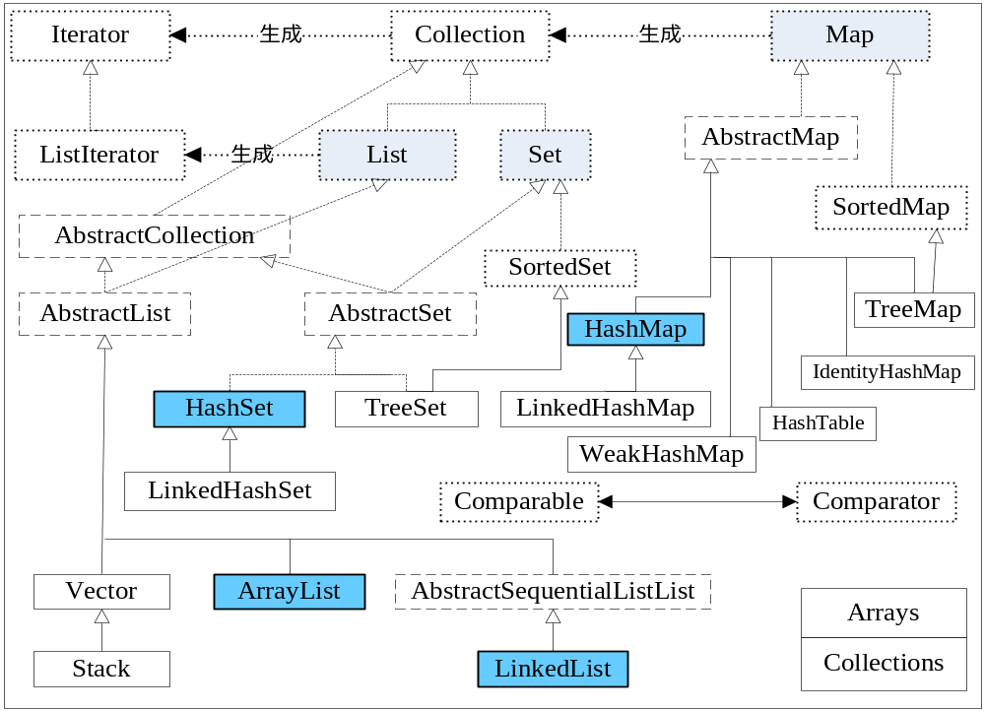
容器完整关系图
*

Slide 70
6. 容器类型选择
List的选择
ArrayList：随机访问（即调用get()方法）效率最高
LinkedList：在列表中部进行插入和删除操作效率很高
两者的查找效率都相当低
Set和Map的选择
HashSet/HashMap：“增，删，改，查”这类数据处理上的效率最高。我们大多数情况下会选择使用Hash型Set和Map。
TreeSet/TreeMap：查找速度也是较快的，大概为log(n)级别。不过这个较快也只是相对于List来说，还是比不上HashSet。
LinkedHashSet/LinkedHashMap：在有高效存取性能要求，同时有要求数据有序的情况下比较适用。
*

Slide 71
总结
数组引用与多维数组
三个接口：List 、Set 、Map
两个工具类：Arrays 、Collections
两个比较接口：Comparable 、Comparator
四个常用类：ArrayList、LinkedList、HashSet、HashMap
迭代器Iterator
泛型<T>
*

